Slide 1
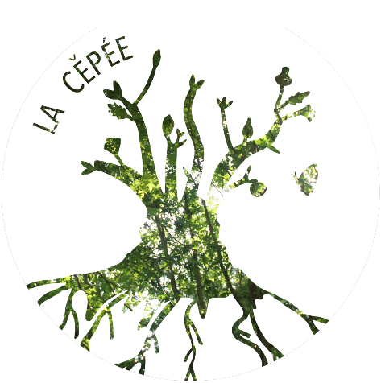
Réunion publique
Association La Cěpée
(Centre d’Eveil Populaire à l’Ecologie et pour l’Entraide)
24 janvier 2024
www.reallygreatsite.com

Slide 2
Ordre du jour
Présentation de l’association La Cěpée
Présentation du projet :
Côté Montivilliers
Côté Fontenay
Esprit et ambiance du projet
Planning de réalisation
Nos partenaires

Slide 3
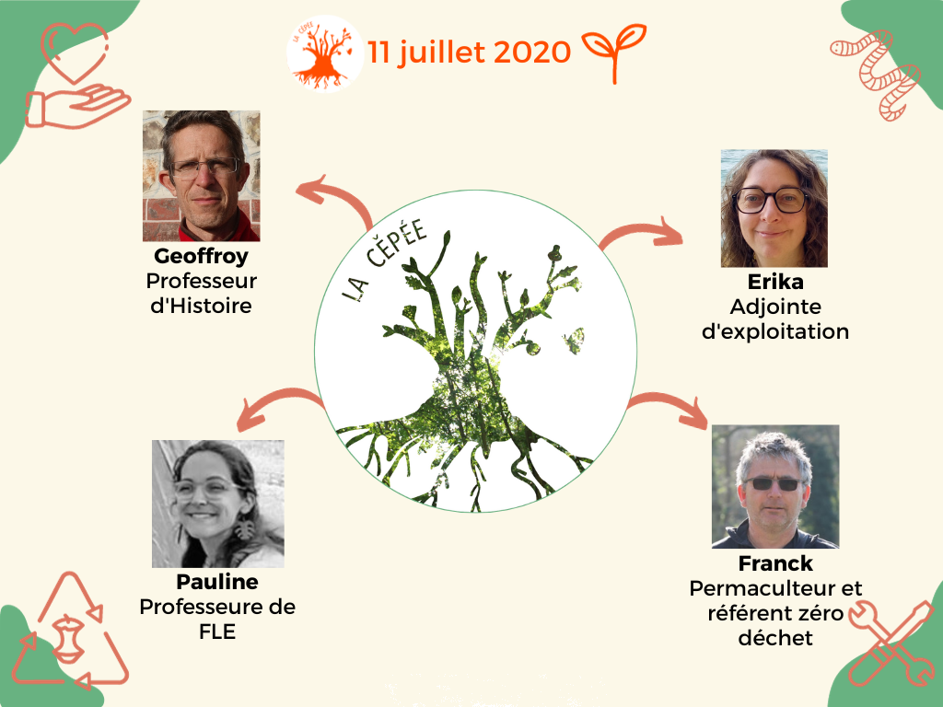
Présentation de LA CĚPÉE
Camille Baudry
Pauline Bobée
2 amies d’enfance - Des valeurs humaines et écologiques
1 projet de vie partagé - Des compétences mises en commun

Slide 4
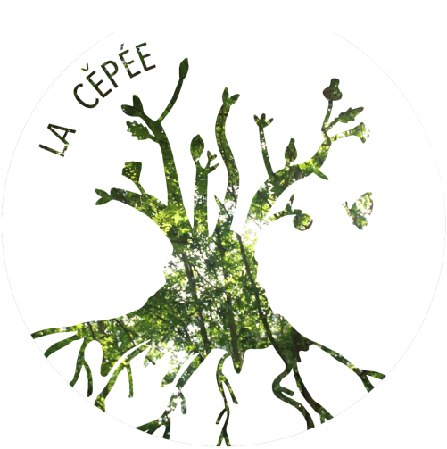
OBJET
L’association La Cěpée, loi 1901 à but non lucratif, comporte un caractère philanthropique, éducatif et social, de défense de l’environnement naturel et une mise en valeur du patrimoine artistique.
➔ Elle a pour but de faciliter le lien à la nature pour des publics fragiles et lutter contre toutes formes d’exclusions (personnelles, sociales, économiques...) en assurant la mixité sociale et en développant des outils favorisant les liens sociaux.

Slide 5
Les grands axes d’interventions
placer la relation sensible à la nature et la mixité sociale comme un axe prioritaire d’une éducation au service de la solidarité avec le monde
promouvoir les principes et bénéfices de la Pédagogie Par la Nature
participer à l’éducation transgénérationnelle face aux enjeux climatiques, à la transition énergétique et à l’éducation à la citoyenneté
apporter un soutien aux personnes fragiles et lutter contre toutes formes d’exclusions en favorisant le brassage social
promouvoir la culture sous toutes ses formes
lutter contre l’éco-anxiété en apportant des solutions concrètes dans nos modes de vie et sensibiliser les consommateurs
éveiller au « prendre soin » de soi, de l’autre et de l’environnement
Réponses aux besoins non ou mal couverts de la population du territoire

Slide 6
Les moyens
Animations nature tout public gratuites sur l’ensemble de la CU
Prestations d’animations pour diverses structures dont écoles
Stands, participations aux évènements locaux
Développement d’un lieu permacole

Slide 9
Cadre du projet et engagements
Préserver un maillon de corridors écologiques
Maintenir la ceinture verte entre les communes
Renforcer la biodiversité locale
Rendre accessible des espaces de nature
Impliquer les habitants dans la protection de la faune et de la flore locale
Développer des actions de sensibilisation et de la coopération, pour les habitants et les enfants, autour de la nature

Slide 10
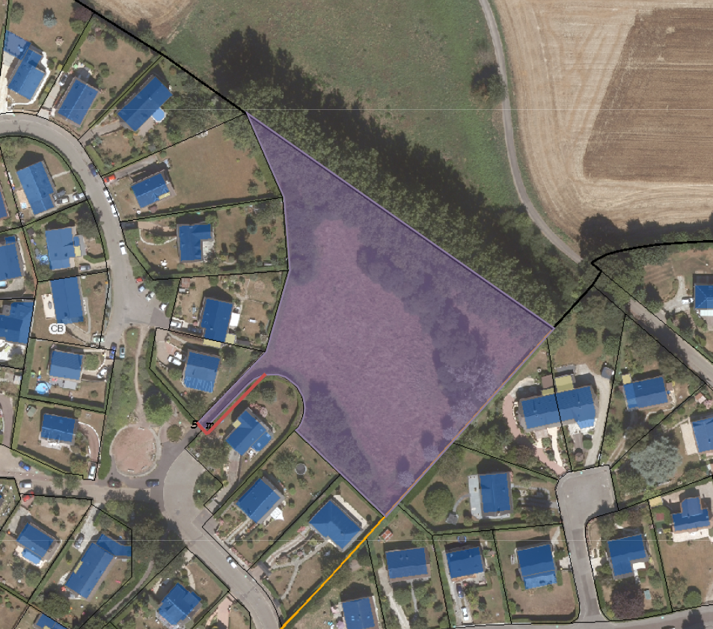
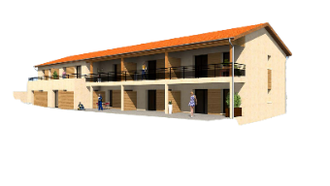
Projet d’urbanisme possible avec le PLU actuel
Commune de Montivilliers 5 675 m²
Sous réserve d’un accès d’une largeur minimale de 5 mètres :
Petits collectifs rez de chaussé + 1 étage + comble aménageable
Limité à 2 270 m² d’emprise au sol au total

Slide 11
Le contexte
Commune de Fontenay 10 256 m²
Commune de Montivilliers 5 675 m²
La ville de Montivilliers est propriétaire d’un terrain situé rue du Nord, classé en zone Urbanisée (U) au Plan Local d’Urbanisme (PLU).
La ville de Fontenay est propriétaire d’un terrain, situé Chemin de Buglise classé zone Naturelle à usage de détente et de loisirs (Nv) au PLU.
Ces deux parcelles sont attenantes et présentent un riche biotope qu'il convient de préserver et de valoriser.
En 2021, l‘association La Cěpée manifeste son intérêt pour installer un projet social et écologique, d‘écotourisme et de sensiblisation à l‘environnement auprès des 2 collectivités.

Slide 12
Un projet innovant pour Montivilliers et Fontenay
➜ Participer au rayonnement des communes :
accroître l’attrait touristique grâce aux éco-constructions en éco-tourisme et développer l’image positive des communes, localement et jusqu’à l’étranger
➜ Participer à l’économie et la politique :
élargir l’activité économique du quartier « les tiers-lieux contribuent au développement économique et à l’activation des ressources locales »*
faire écho avec la volonté nationale (France Relance), régionale (Plan Régional d’Education à la Nature) et locale (Plan Local d’Education à la Nature)
être pionnier dans l’élaboration d’un tel espace proche de la ville et préserver un espace naturel de la bétonisation (ciment)
* https://www.cc-paysdelimours.fr/files/ccpl-2014/entreprendre/2019-05-27-etude-tiers lieu-CCPL-w.pdf
https://www.cohesion-territoires.gouv.fr/sites/default/files/2021-08/ANCT-DP-TiersLieux-2008_EXE_BD.pdf
https://francetierslieux.aides-territoires.beta.gouv.fr/

Slide 13
➜ Participer à la qualité de vie et à l’éducation à la nature des habitants
retisser du lien social entre les habitants notamment les personnes isolées dont les personnes âgées présentes dans le quartier
offrir un cadre agréable et de qualité à nos concitoyens
répondre aux besoins de plus en plus forts de retour à la nature
avoir un lieu tampon concernant la santé mentale
allouer une prise en charge supplémentaire pour des personnes en situation de handicap
sensibiliser notamment les plus jeunes à la biodiversité et au respect des Humains et de la Nature
offrir un lieu accueillant pour les scolaires et les familles et ainsi, augmenter la qualité de vie de ces derniers
apporter des pistes de solutions concernant la crise économique et énergétique

Slide 14
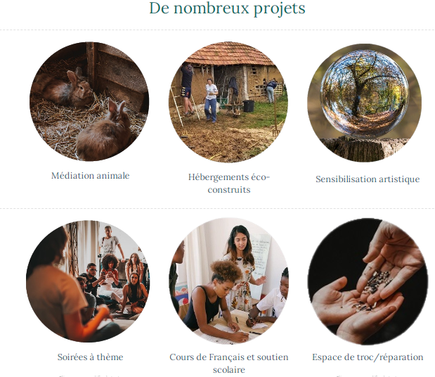

Slide 15
Présentation du projet

Slide 16
Présentation du projet

Slide 17
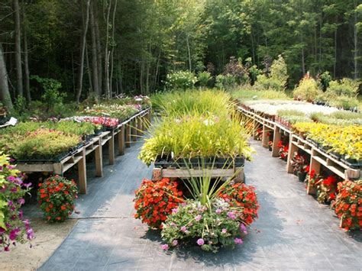
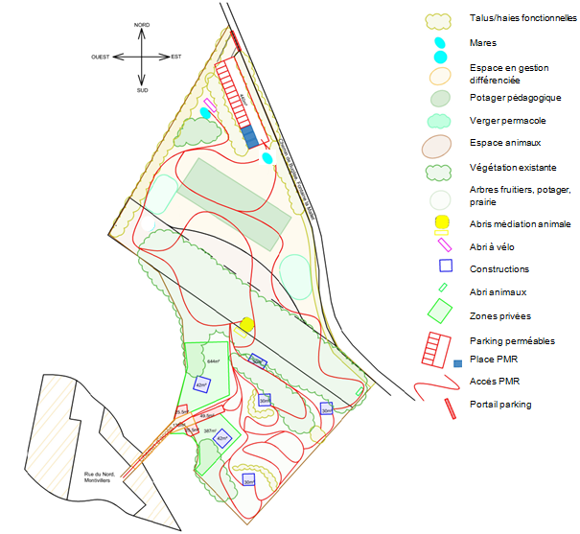
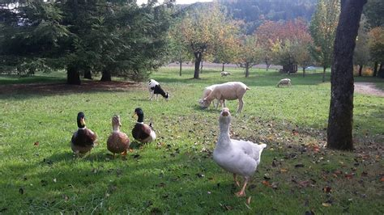
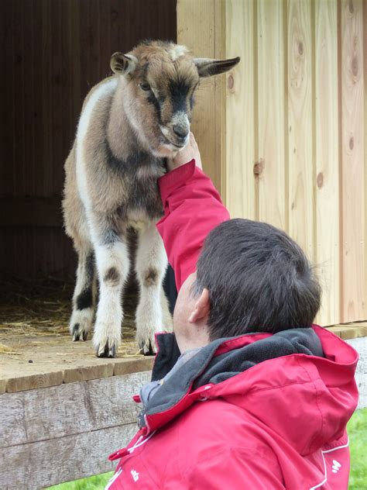
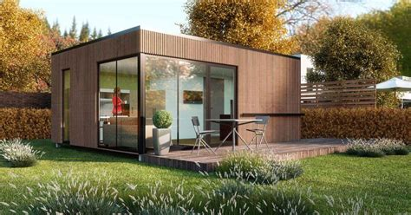
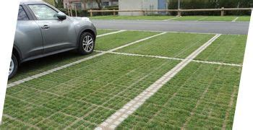
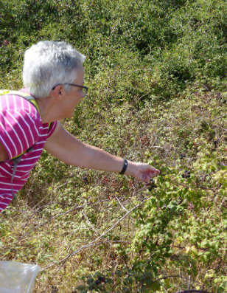
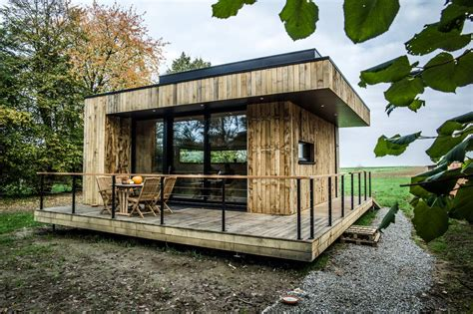
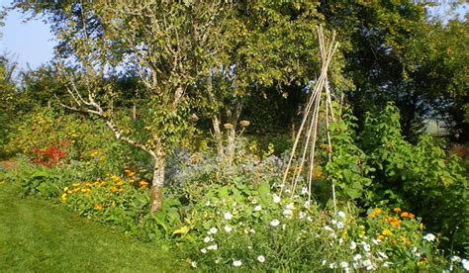
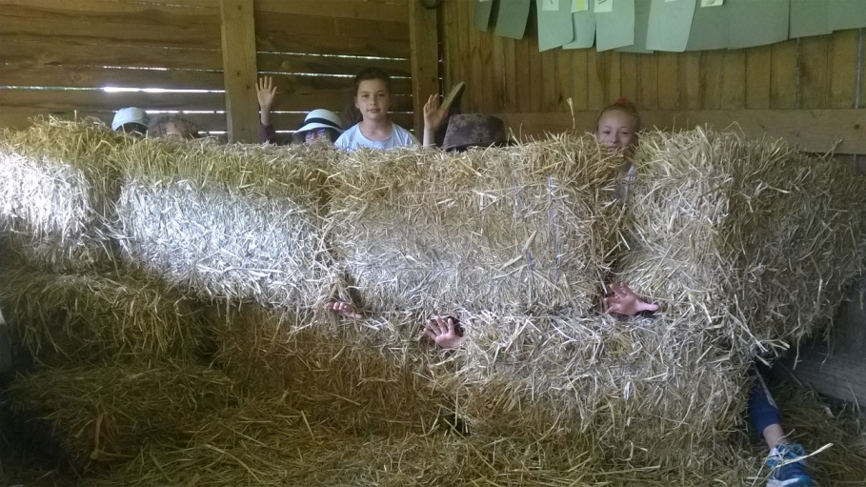
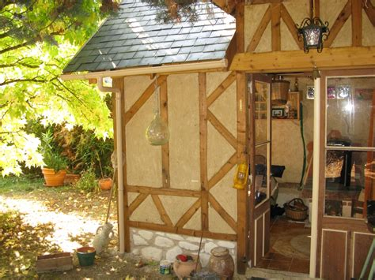
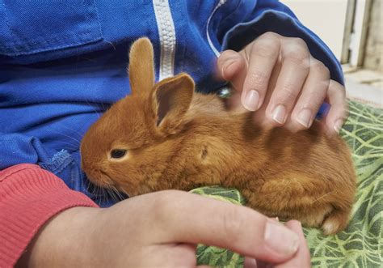
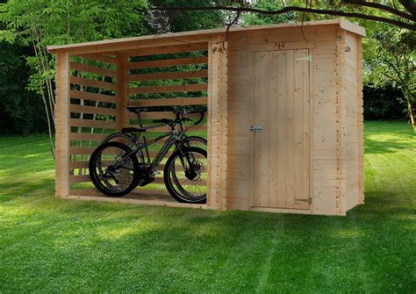
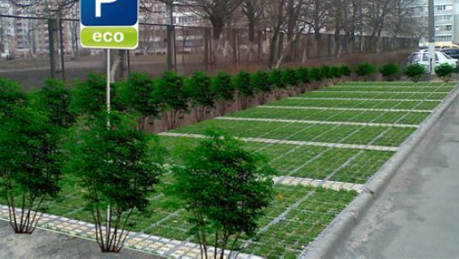
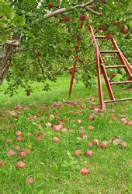
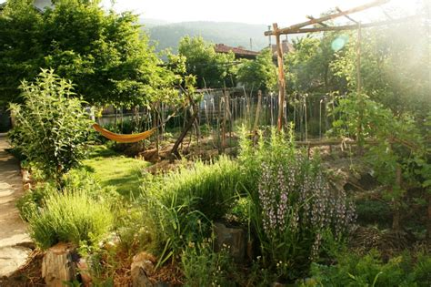
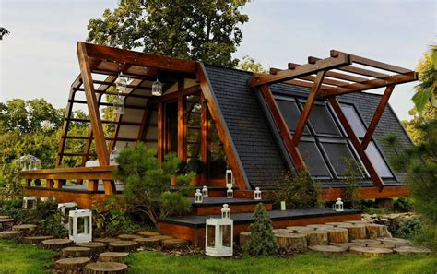
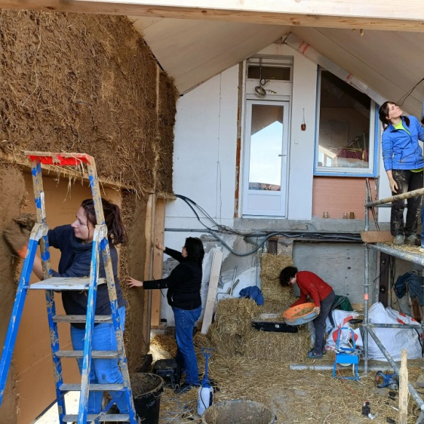
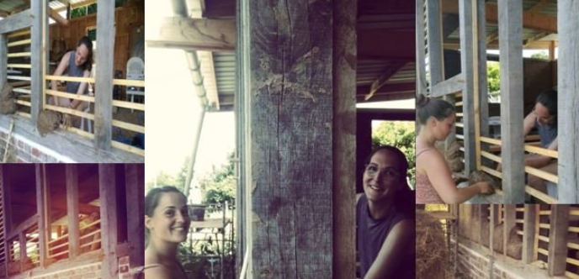
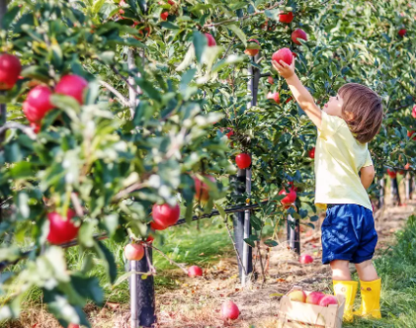
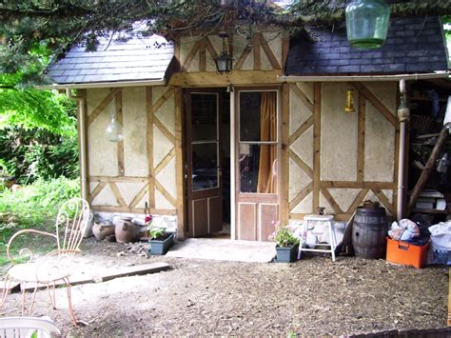
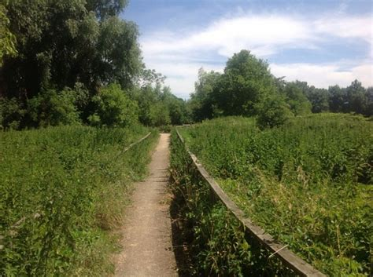
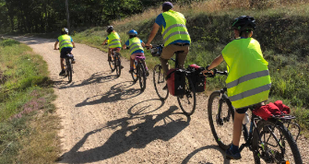
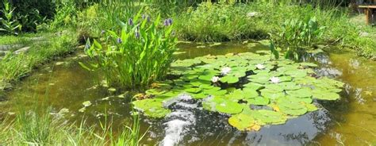
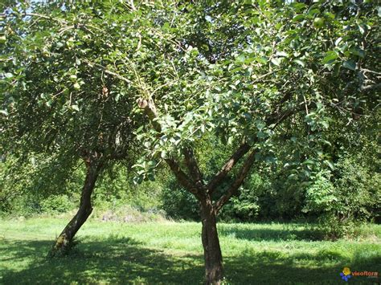
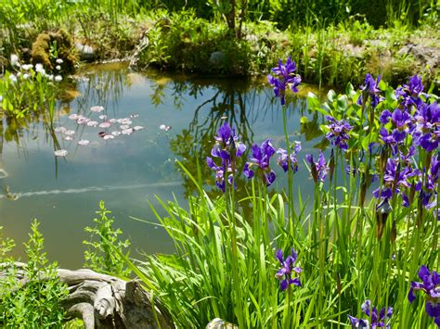
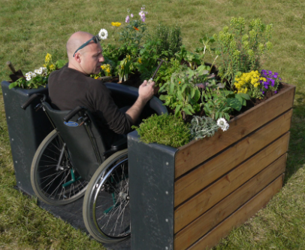
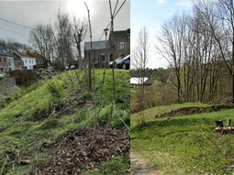
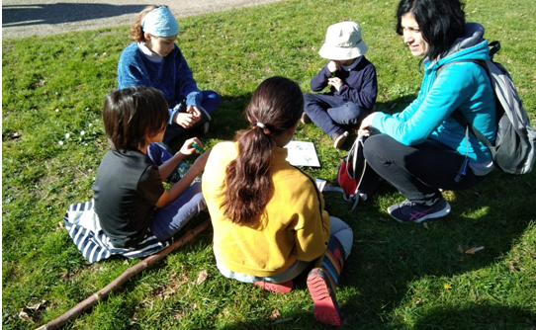
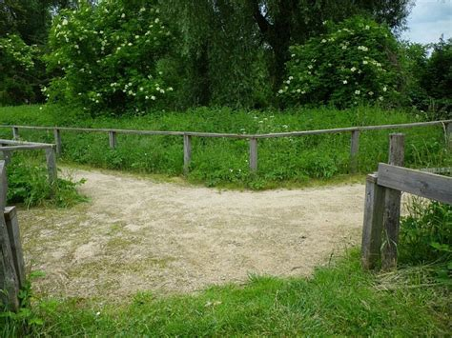
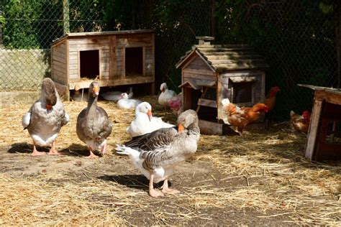
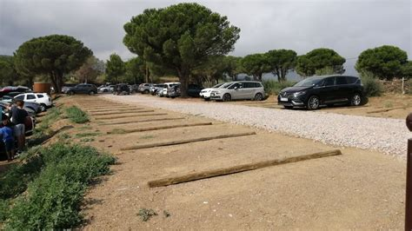
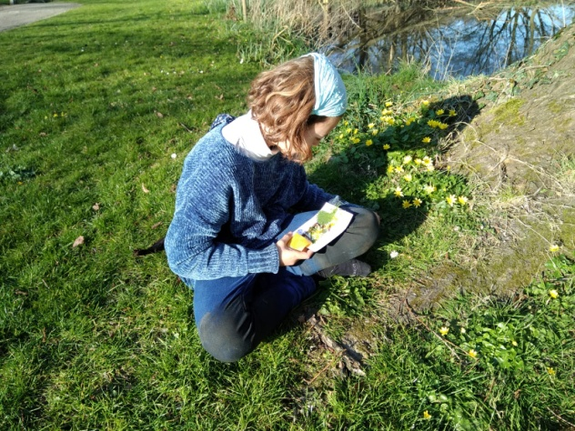
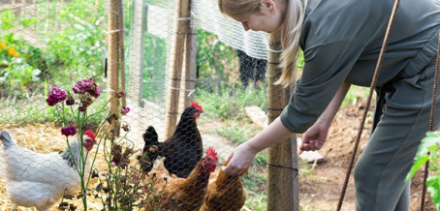

Slide 18
Notre souhait ? Construire le projet avec vous !
Partager avec vous selon nos volontés et implications, nos envies, nos qualités et nos défauts
Apporter de la vie et une initiative locale riche d’échanges et d’apprentissage sans nuire au calme du quartier
Constituer un réseau d’entraide pour que ce projet devienne aussi le vôtre
Ecouter vos remarques et critiques car elles seront toujours constructives !
Apprendre à se connaître dans la bienveillance et le respect de chacun
VIVRE ENSEMBLE

Slide 19
Prévisionnel
Printemps 2024
Début des aménagements : entretien du site, potager participatif, plantations, mares…
2025
Construction de l’accueil et des accès. Suites des aménagements naturels : talus, haies, potagers…
2030
3 hébergements touristiques
3ème trimestre 2024
Viabilisation des terrains privatifs
2027
Construction du premier hébergement écotouristique

Slide 20
Nos partenaires

Slide 21
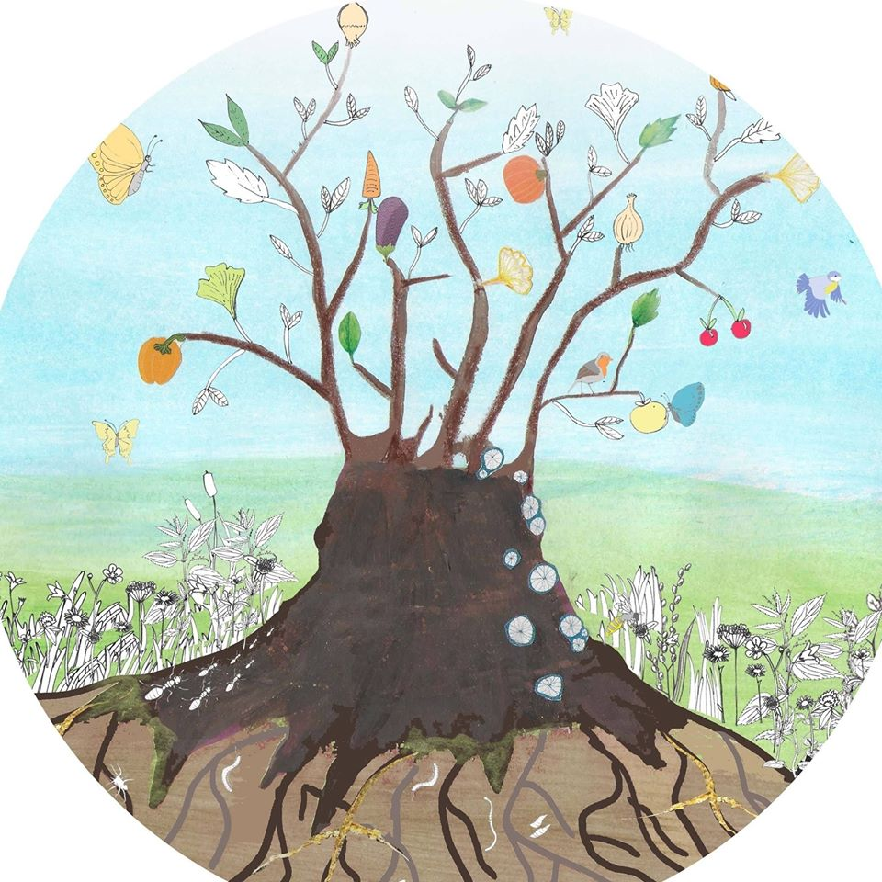
Merci ! Plus d’infos ? RDV sur lacepee.org Structure sociale et écologique normande ayant pour finalité le développement d'un lieu permacole inclusif proposant des activités de lien social et des animations nature pour sensibiliser à l'importance de respecter le Vivant.

